Slide 1
Вторая группа раннего возраста
Воспитатели :
С.В.Головина ; Н.А.Кинякина
д\с №1 «Сказка»комбинированного вида.

Slide 2
Приглашаем к нам в группу на экскурсию. Не стесняйтесь , проходите, игровую зону посмотрите.

Slide 3
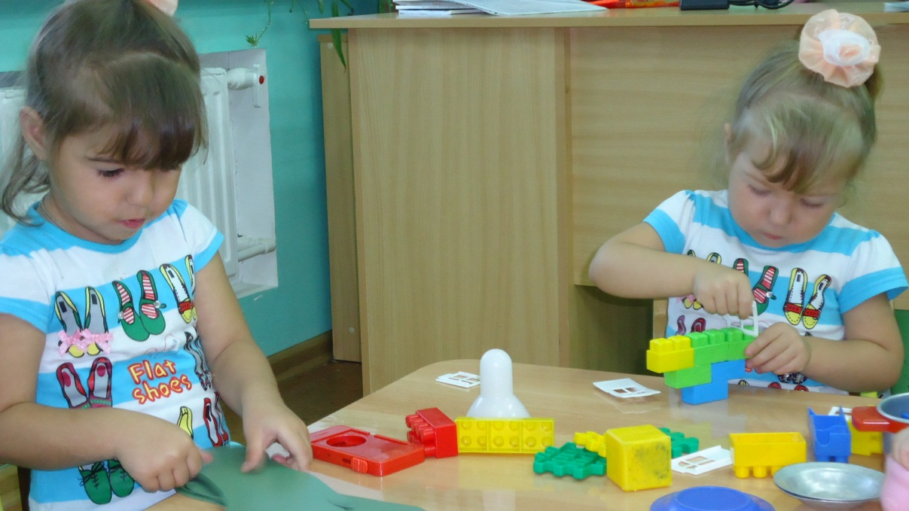
Мы конструируем

Slide 4
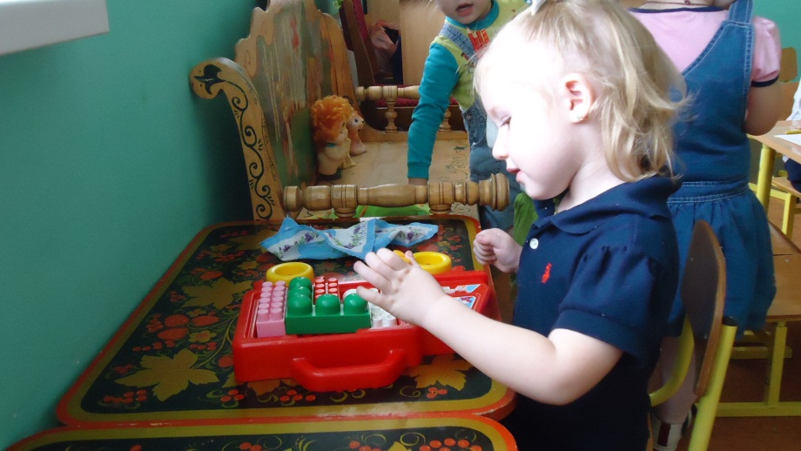
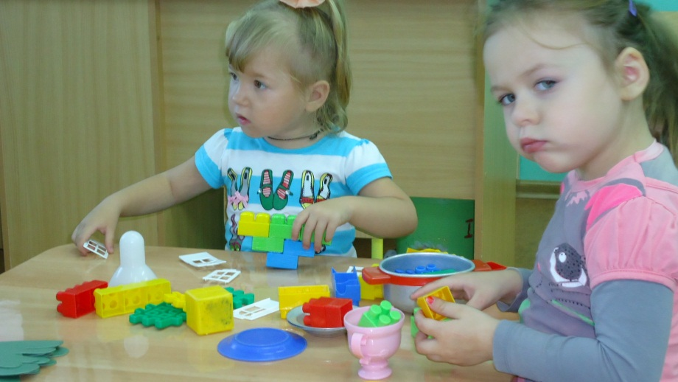
А мы играем, цвет без ошибок называем: красный , синий и зелёный , с ними мы давно знакомы

Slide 5
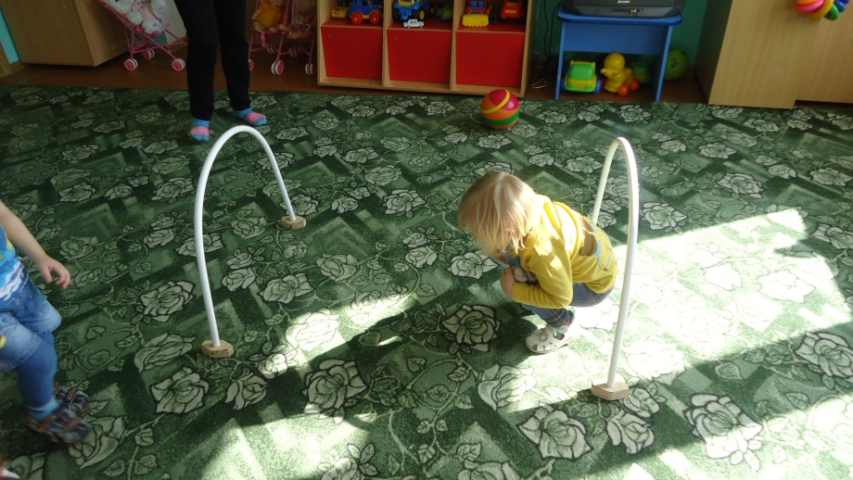
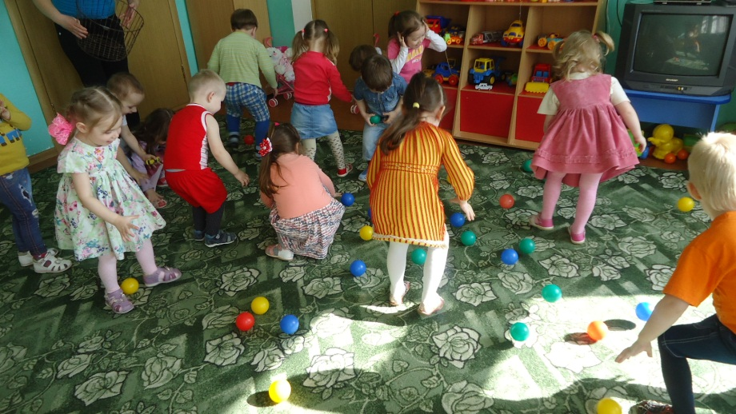
Развиваем ловкость

Slide 6
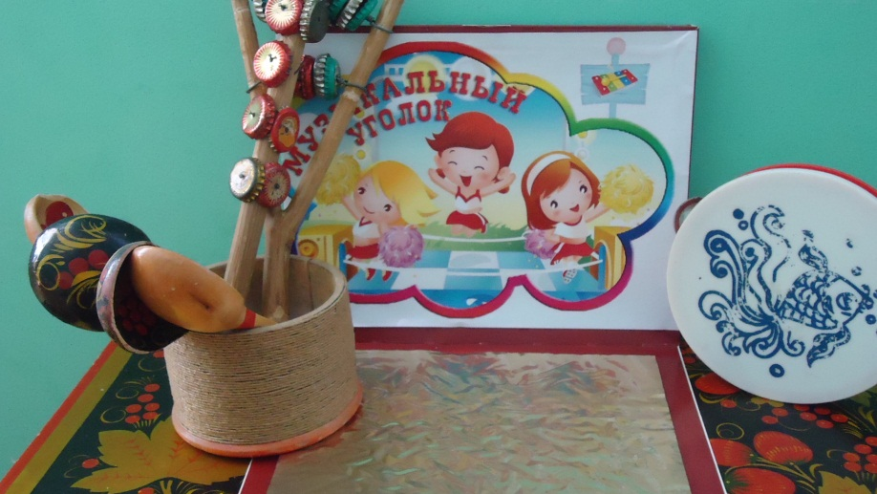
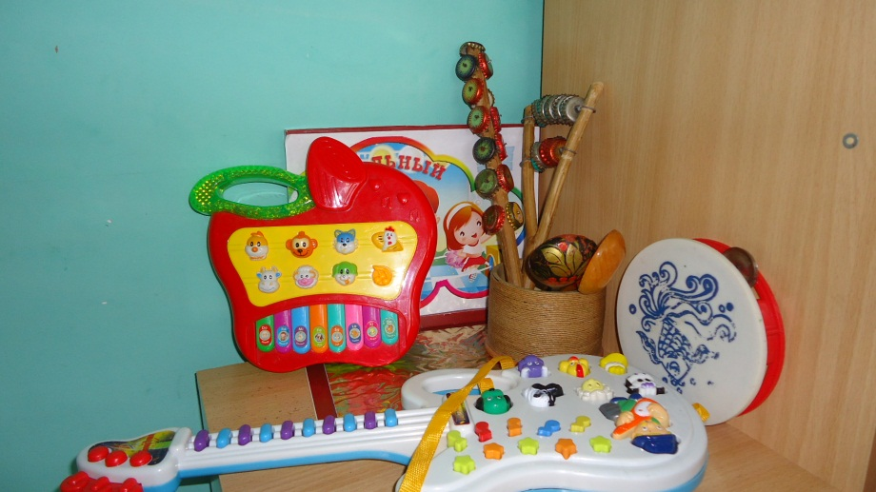
Наши музыкальные инструменты

Slide 7
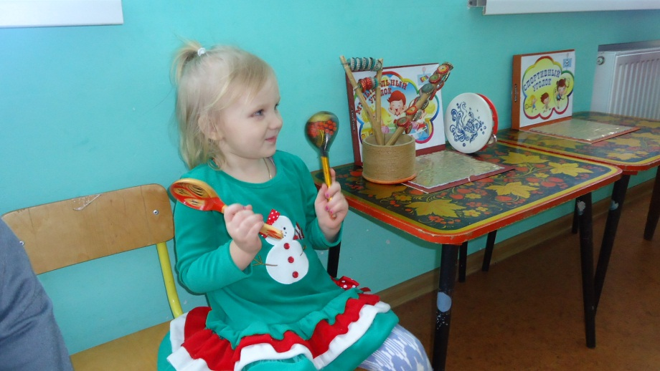
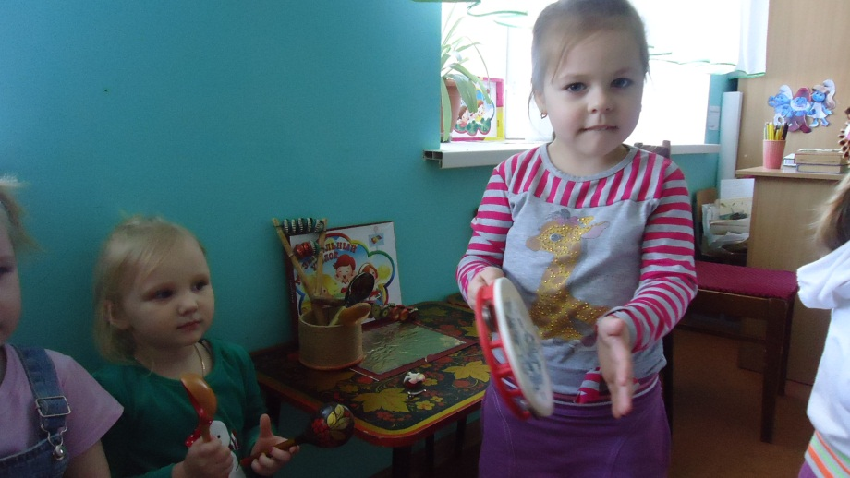
А вот так на них играем

Slide 8
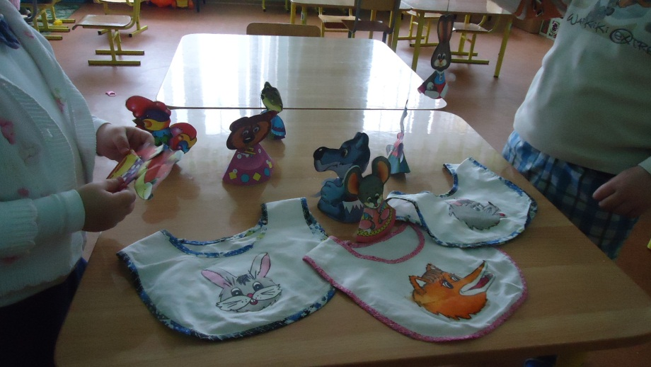
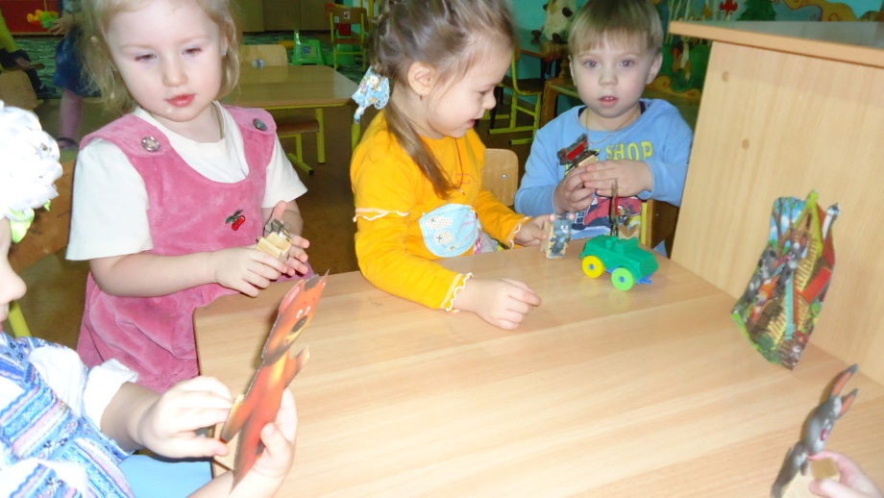
Центр театрализованной деятельности

Slide 9
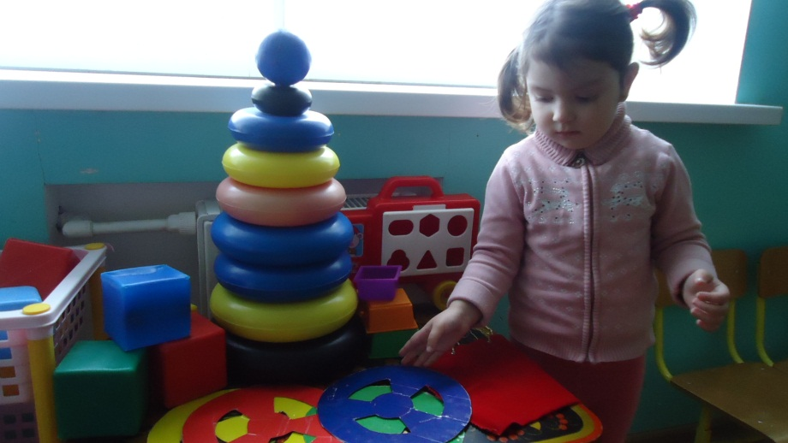
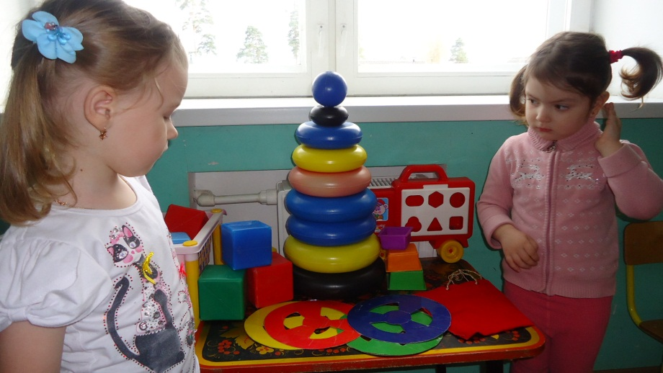
Сенсорное развитие

Slide 10
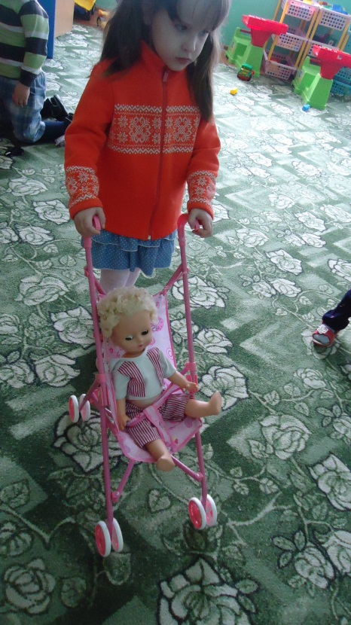
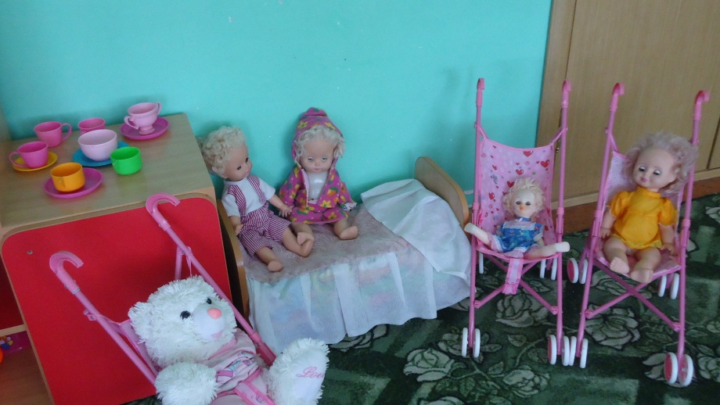
Здесь живут наши куклы

Slide 11
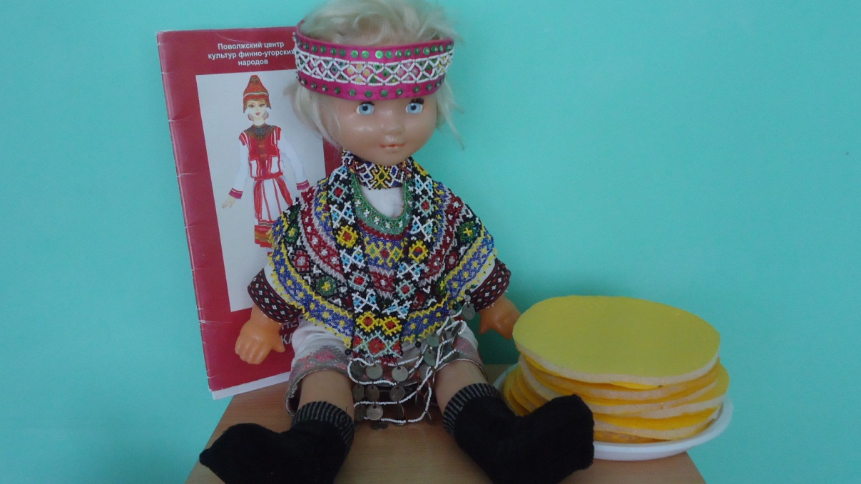
Кукла в мордовском костюме

Slide 12
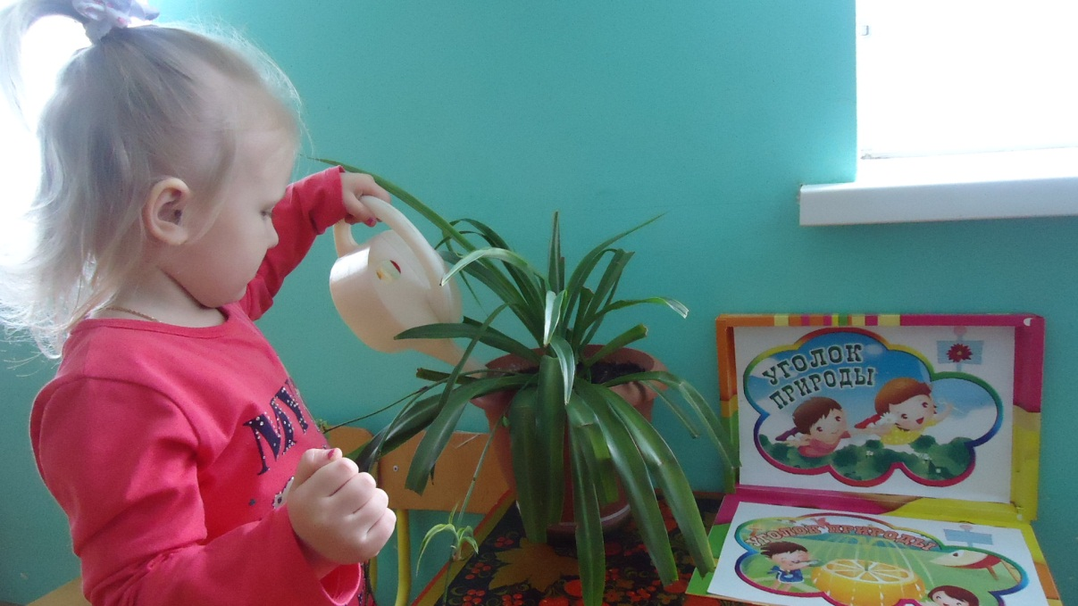
Ухаживаем за цветами

Slide 13
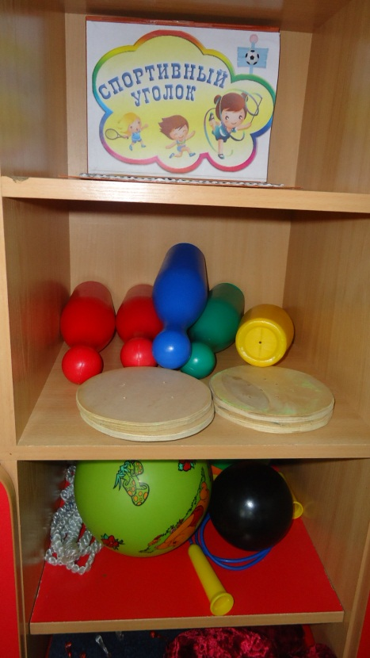
Спортивное оборудование

Slide 14
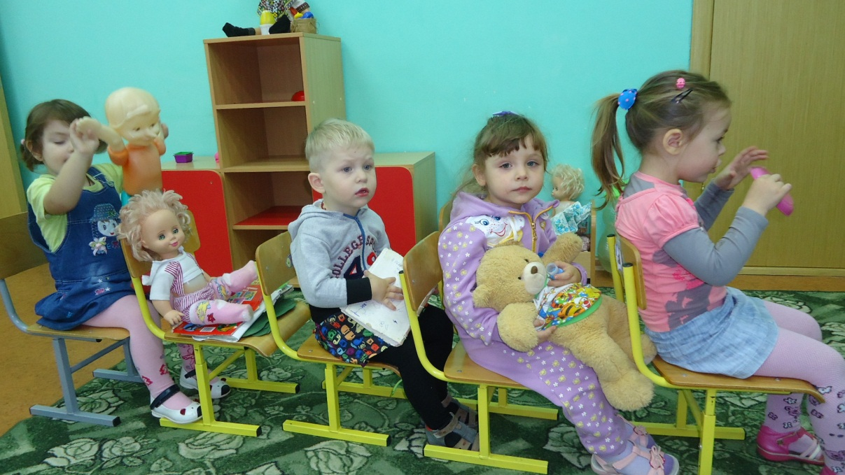
Сюжетно-ролевая игра «Путешествие на автобусе»

Slide 15
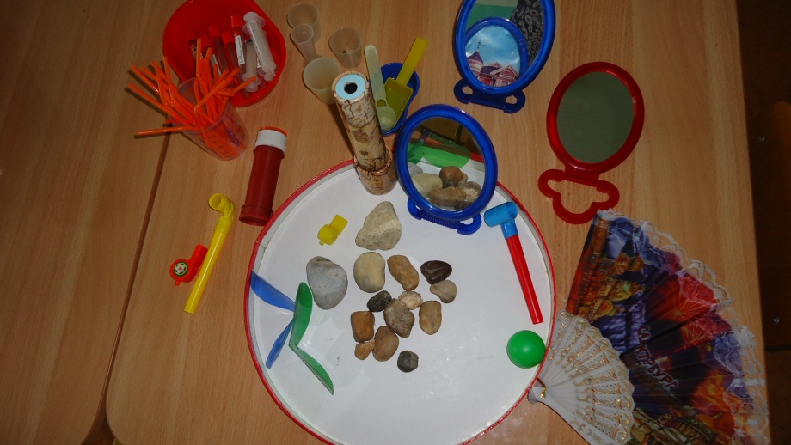
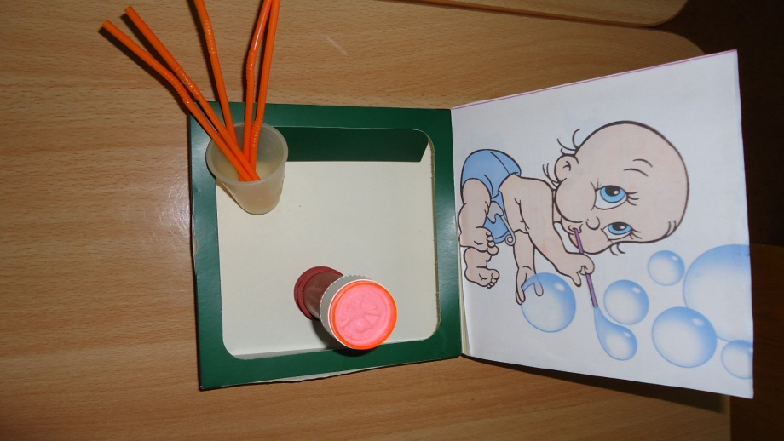

Slide 16
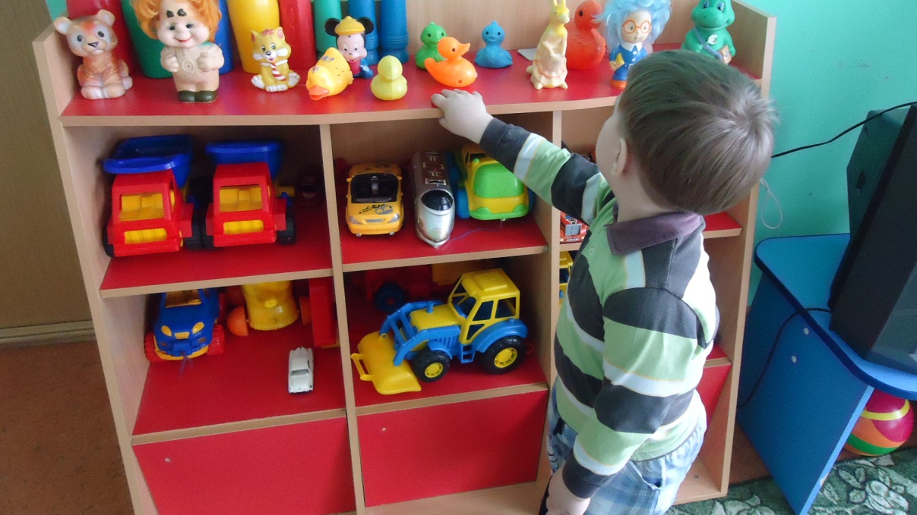
Игрушки всегда нас ждут

Slide 17
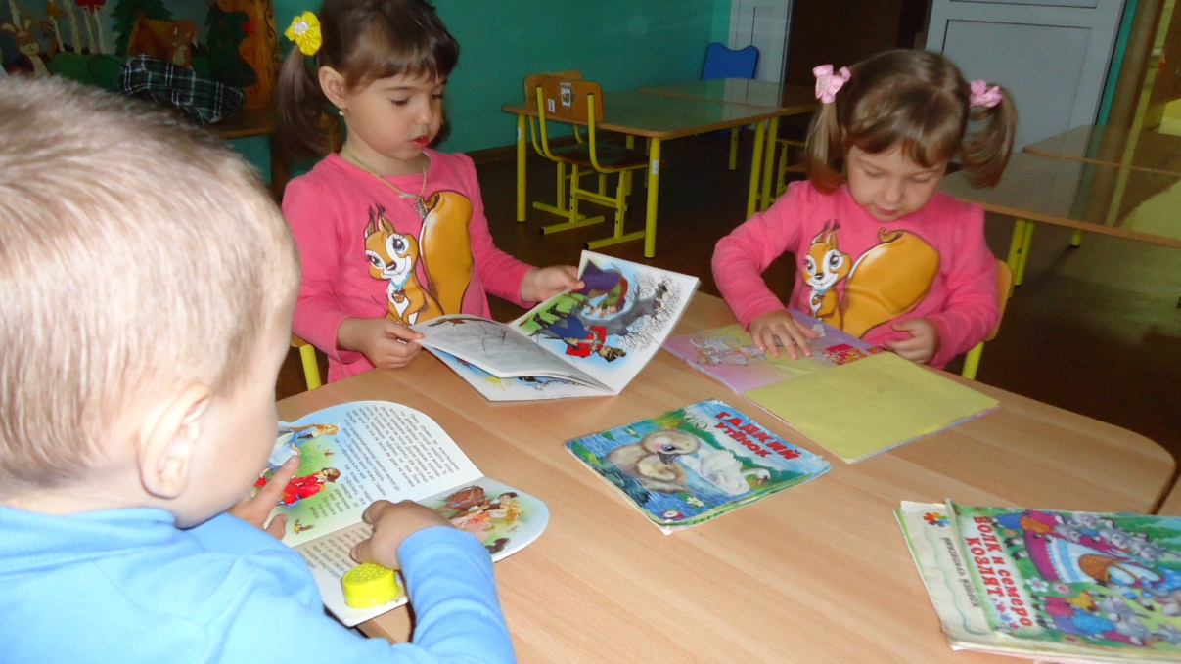
В этих книгах живут сказки

Slide 18
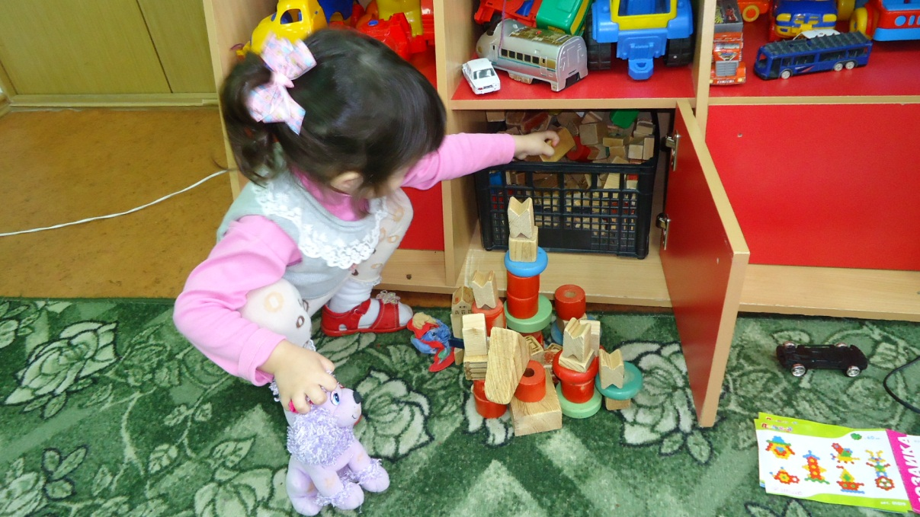
Строили , построили домик для Матрёшки

Slide 19
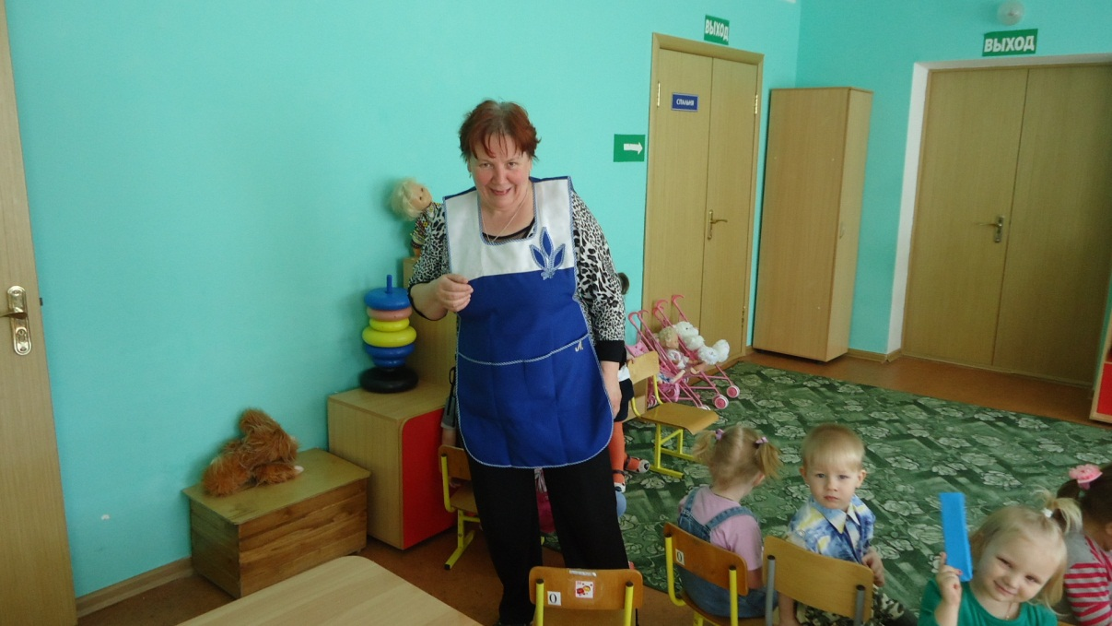
И вот экскурсия закончена , Елена Михайловна велела убрать игрушки

